Slide 1

MĨ THUẬT 4
BÀI 1: TRANH VẼ VỚI CÁC HÌNH NỐI TIẾP NHAU
(TIẾT 1)

Slide 2

Khái niệm Doodle Art là gì?

Slide 3


Tranh Doodle art được vẽ từ các hình nối tiếp nhau một cách ngẫu hứng và có mật độ của nét, hình, màu phong phú là hình thức rèn luyện trí tưởng tượng và tư duy cho người học

Slide 4
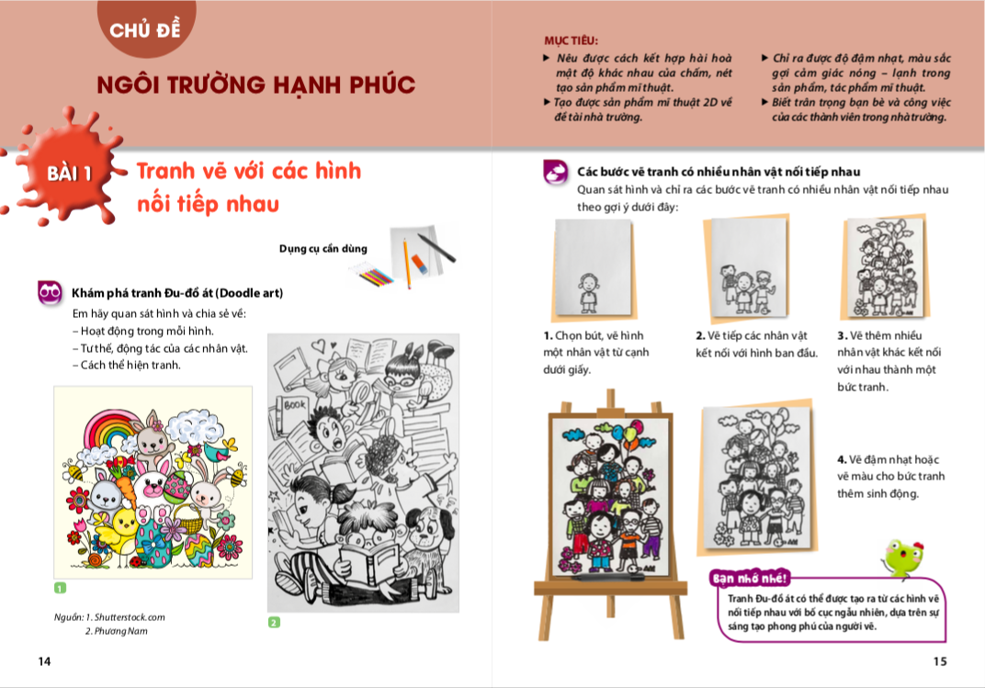
1.Khám phá hình thức vẽ tranh Doodle Art
+ Hoạt động gì được thể hiện trong mỗi bức tranh?
+ Tư thế, động tác của các nhân vật trong tranh như thế nào?
+ Các nhân vật trong tranh đang làm gì? Số lượng nhân vật trong tranh nhiều hay ít?
+ Các nhân vật trong tranh có điểm gì liên quan với nhau?
+ Cách thể hiện các bức tranh này có gì giống và khác nhau?

Slide 5
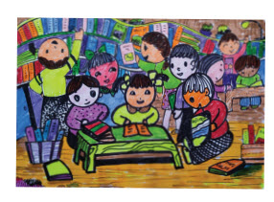

+ Tạo dáng theo các nhân vật trong tranh.
+ Theo em, cách sắp xếp các nhân vật trong tranh đã phù hợp chưa?

Slide 6
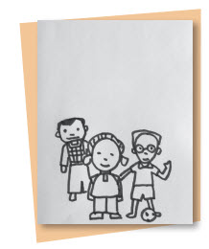
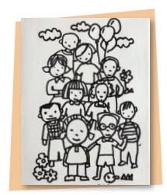
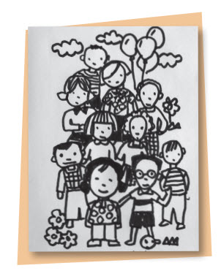
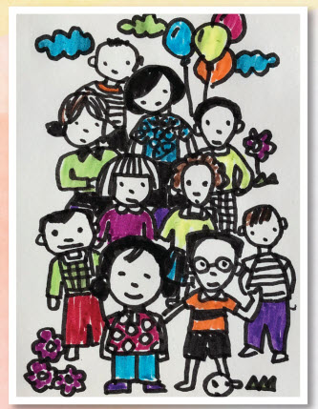
2. Các bước vẽ tranh với các hình nối tiếp nhau
- Em hãy chỉ ra các bước vẽ tranh có nhiều nhân vật nối tiếp nhau.?
- Loại bút nào thường được sử dụng để vẽ tranh Doodle Art? Vì sao?

Slide 7
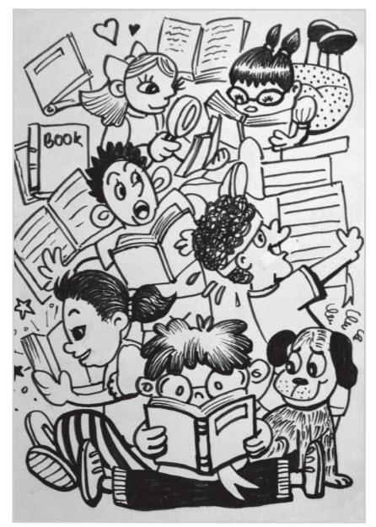
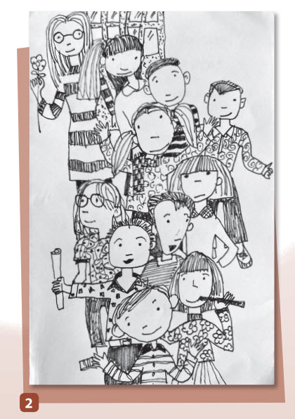
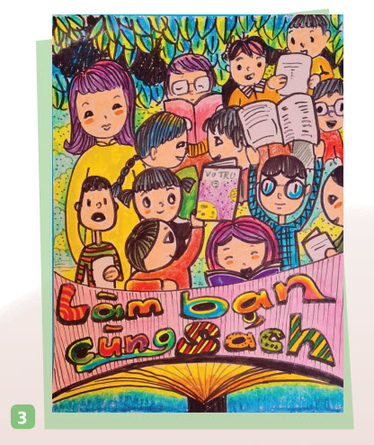
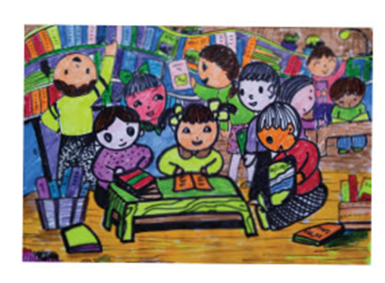
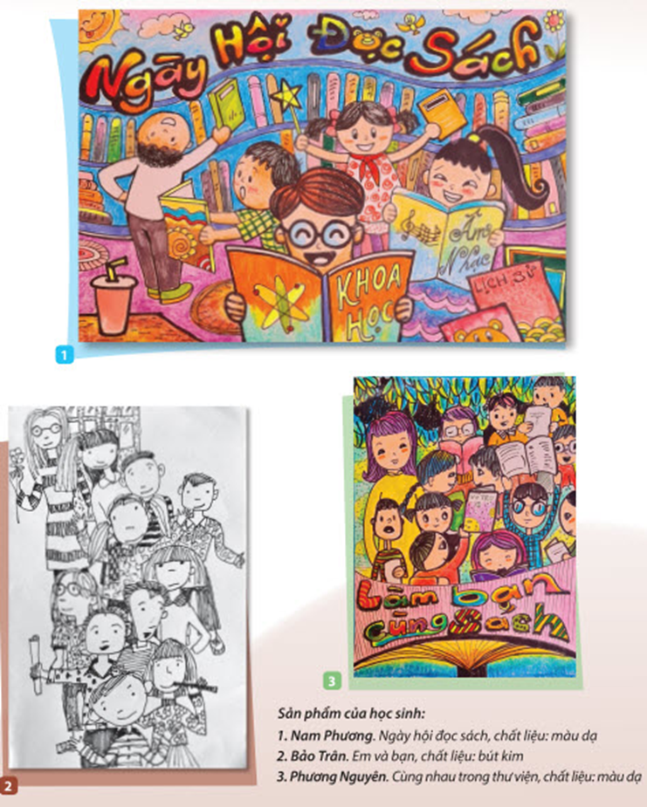
TRANH THAM KHẢO

Slide 8
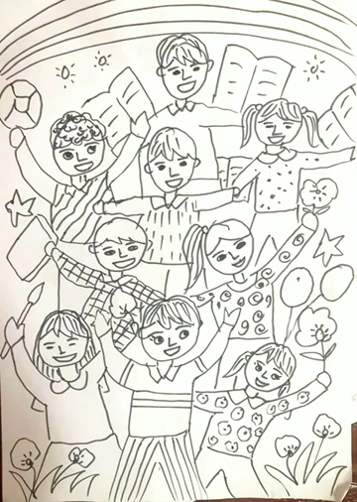

Slide 9

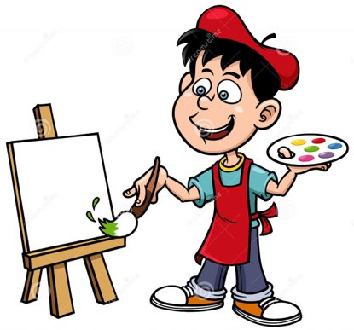

3. LUYỆN TẬP VÀ SÁNG TẠO
-Vẽ tranh về em và những người bạn với hình thức ĐU-ĐỒ -ÁT

Slide 10

+ Em thích bài vẽ nào nhất? Vì sao?
+Em ấn tượng nhất với bài vẽ nào trong bài?
+ Mật độ của chấm, và nét, hình trong bài vẽ của bạn/ em như thế nào?
+ Em/ bạn đã sắp xếp các hình vẽ như thế nào để bài vẽ của em/ bạn sinh động hơn…?
4. TRƯNG BÀY GIỚI
THIỆU SẢN PHẨM

Slide 11


